Slide 1
Игры для формирования
навыков языкового анализа
и синтеза
у младших школьников

Slide 2
Буква потерялась.
Вставьте пропущенную гласную А в слова.
Мы обычные слова,
Всех нас знает каждый.
Мы содержим букву А
Трижды или дважды.
Иногда всего одну
(Только не в начале),
Но сегодня… - ну и ну!-
Все они сбежали.
БРБН КРНД
СТРТ МРК ТНК
ТКН СХР ПРТ

Slide 3
Отгадай название сказки.
На слайде последовательно расположены картинки.
Необходимо из названия картинки выделить первый звук.
Из выделенных последовательно звуков составляется название сказки.

Slide 4
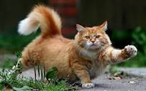
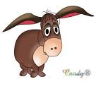
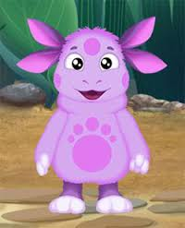
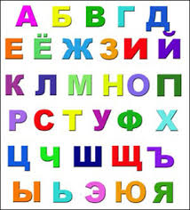

Slide 6
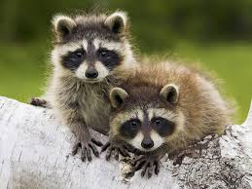
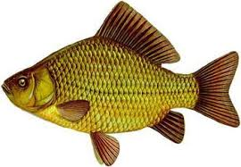
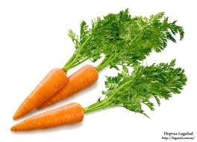

Slide 8
Аукцион
Книга
Тетрадь
Азбука
Карандаш

Slide 9
Отгадай слово

Slide 10
Отгадай слово

Slide 11
Отгадай слово

Slide 12
Отгадай слово

Slide 13
Отгадай слово

Slide 14
Отгадай слово

Slide 15
Адрес
Первая буква этого слова живёт сразу
после буквы «Е»;
Вторая буква находится перед буквой «З»;
Третья буква расположилась между «З» и «Й»;
Последняя буква – перед буквой «Л».
Какое получилось слово???

Slide 16
Составь слово
Определить 3-ю по счёту букву в каждом слове, составить из них новое слово.
сумерки,
прохлада,
гололёд,
школа,
подарок,
зацепка,
прыжок
Какое получилось слово???

Slide 17
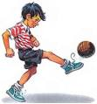
ИСПРАВЬ ПРЕДЛОЖЕНИЕ
Мальчик разбил стеклом мяч.

Slide 18
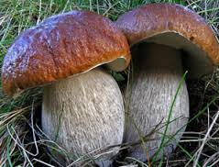
ИСПРАВЬ ПРЕДЛОЖЕНИЕ
После грибов идут дожди.

Slide 19
ИСПРАВЬ ПРЕДЛОЖЕНИЯ
Брат потерял библиотеку из книги.

Slide 20
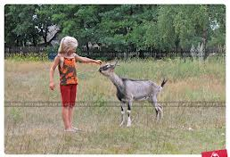
ИСПРАВЬ ПРЕДЛОЖЕНИЯ
Коза принесла девочке корм.

Slide 21
Ответьте на вопросы
✔ Дом для учебников.
✔ Буквы которые не обозначают звука.
✔ Сколько гласных звуков в русском языке?
✔ Какой знак препинания чаще всего используется в конце предложения?
✔ Яблоко, мандарин, груша – одним словом.
✔ Если вчера был вторник, то какой день будет завтра?
✔ Слово, противоположное по значению слову «КРИВОЙ»?
✔ Тетрадь для записи домашних заданий.
✔ Шкаф, кровать, стол – одним словом.
✔ Слово противоположное по значению слову «БЫСТРЫЙ»?
✔ Очень большой – одним словом.
✔ Одна из двенадцати частей года.

Slide 22
«Вершки и корешки»
У одних овощей мы едим то, что находится на поверхности земли (вершки), а у других – то, что растет в земле (корешки)
Задание: поднять правую руку, если названном овоще в пищу идет вершок, если – корешок, то левую руку отводят в сторону.
Капуста (П),
Морковь (Л),
Баклажан (П),
Свекла (Л),
Картофель (Л),
Кабачок (П),
Помидор (П),
Яблоко ( Яблоко фрукт. Руки поднимать не надо),
Репа (Л),
Огурец (П)
Лимон (фрукт, руки поднимать не надо),
Редис ( Л)

Slide 23
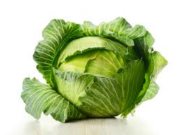

Slide 25
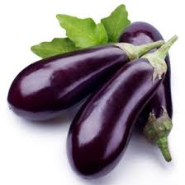

Slide 26
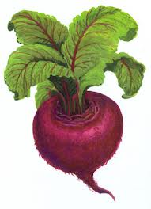

Slide 27
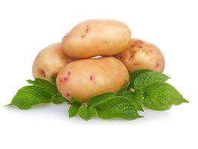

Slide 28
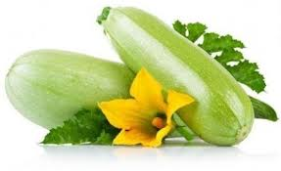

Slide 29
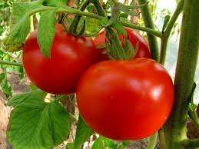

Slide 30
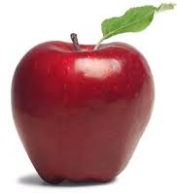

Slide 31
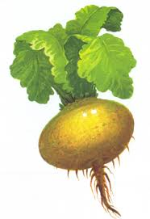

Slide 32
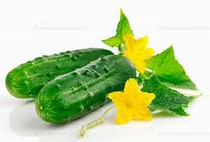

Slide 33
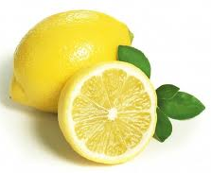

Slide 34
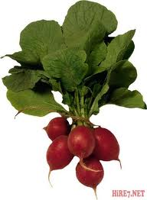

Slide 35
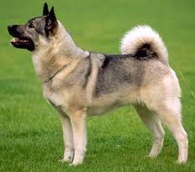
ЗАГАДКИ
Какое животное видит всё в сером цвете,
не различает другие цвета?
кошка или собака
В слове-отгадке столько гласных, сколько и согласных.

Slide 36
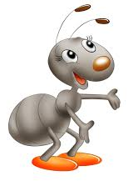
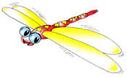
ЗАГАДКИ
Какое самое прожорливое насекомое?
муравей или стрекоза
В слове отгадке спряталось слово,
название домашнего животного.

Slide 37
“ Определи слоги
Определите количество слогов
в словах-отгадках
и поднимите соответствующую цифру.

Slide 38
Четвертый лишний
ПАЛЬТО,СВИТЕР, ПЛАТЬЕ, ВАЛЕНКИ
БРЮКИ, ШОРТЫ, КОФТА, ДЖИНСЫ
БОТИНКИ, НОСКИ, КРОССОВКИ, ТУФЛИ
ШУБА, ПАЛЬТО, МАЙКА, ДУБЛЕНКА
ФРАК, СМОКИНГ, ПЛАТЬЕ, ПИЖАМА
ТАПОЧКИ, БОТИНКИ, БОСОНОЖКИ, САПОГИ
ПИНЕТКИ, ТУФЛИ, САНДАЛИИ, БОТИНКИ
КЕДЫ, ТУФЛИ, КРОССОВКИ, ЧЕШКИ

Slide 39
“Найди слова”
ПРОСТОКВАША
Перед вами большое слово.
Попробуйте отыскать в нем как можно
больше новых маленьких слов.

Slide 40
Добавь по одному элементу к каждому знаку, чтобы из них получились буквы.

Slide 41
В каждой букве измени элементы, чтобы получились другие буквы.

